Slide 1
Desarrollo de aplicación móvil para el diseño y procesamiento de encuestas públicas sobre salud.
Riesgos, Recursos Necesarios y Disponibles, Presupuesto y Bibliografía
Alumno: Facundo Salmerón Director: Emmanuel Rojas Fredini Co-Director: Horacio Sagardoy
Universidad Nacional del Litoral Facultad de Ingeniería y Cs. Hídricas Proyecto final de Carrera
Riesgos, Recursos, Presupuesto y Bibliografía- PFC - Salmerón Facundo

Slide 2
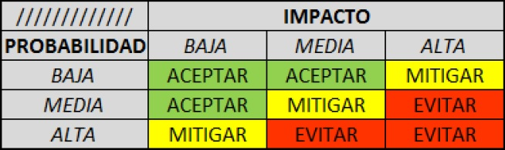
Riesgos
Estrategias de respuesta:
    (Matriz de Probabilidad e Impacto)
Riesgos, Recursos, Presupuesto y Bibliografía- PFC - Salmerón Facundo

Slide 3
Riesgos
R001: Falta de disponibilidad del director.
Probabilidad: Baja.
Impacto: Medio.
Estrategia: Aceptar.
Riesgos, Recursos, Presupuesto y Bibliografía- PFC - Salmerón Facundo

Slide 4
Riesgos
R002: Cambio en los requerimientos.
Probabilidad: Baja.
Impacto: Alto.
Estrategia: Mitigar.
Riesgos, Recursos, Presupuesto y Bibliografía- PFC - Salmerón Facundo

Slide 5
Riesgos
R003: Falta de fiabilidad del material de información / conocimiento.
Probabilidad: Baja.
Impacto: Medio.
Estrategia: Aceptar.
Riesgos, Recursos, Presupuesto y Bibliografía- PFC - Salmerón Facundo

Slide 6
Riesgos
R004: Retrasos en los entregables.
Probabilidad: Alta.
Impacto: Medio.
Estrategia: Evitar.
Riesgos, Recursos, Presupuesto y Bibliografía- PFC - Salmerón Facundo

Slide 7
Riesgos
R005: Indisponibilidad de los recursos.
Probabilidad: Baja.
Impacto: Medio.
Estrategia: Aceptar.
Riesgos, Recursos, Presupuesto y Bibliografía- PFC - Salmerón Facundo

Slide 8
Riesgos
R006: Pérdidas en la base de datos obtenida.
Probabilidad: Baja.
Impacto: Alto.
Estrategia: Mitigar.
Riesgos, Recursos, Presupuesto y Bibliografía- PFC - Salmerón Facundo

Slide 9
Recursos
Hardware: Notebook Lenovo Ideapad 100, Intel Core I5, 4gb RAM, 1tb disco.
Software:
  Desarrollo:
    App: Android Studio.
    Web Service: IntelliJ o Netbeans.
    Base de datos: SQL Server.
  Sistema Operativo: Windows 10
  Redacción de Informes: Microsoft Word.
Riesgos, Recursos, Presupuesto y Bibliografía- PFC - Salmerón Facundo

Slide 10
Recursos
RRHH:
  Alumno.
  Director.
  Co-Director.
Insumos y Servicios:
  Lapiceras, hojas, cuadernillos, etc.
  Inmueble / Muebles.
  Electricidad, internet.
Riesgos, Recursos, Presupuesto y Bibliografía- PFC - Salmerón Facundo

Slide 11
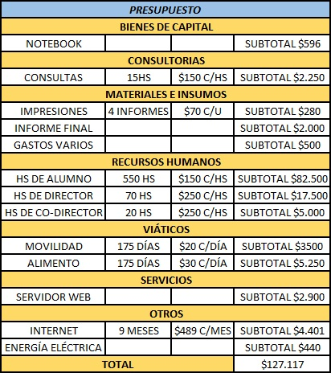
Presupuesto
Riesgos, Recursos, Presupuesto y Bibliografía- PFC - Salmerón Facundo

Slide 12

¿PREGUNTAS?
Riesgos, Recursos, Presupuesto y Bibliografía- PFC - Salmerón Facundo

